Slide 1
☆Teamsを利用した
新型コロナウイルス感染症罹患報告☆
北星学園女子中学高等学校
小西 理介
KonishiMasayoshi@iejp.org
★
★

Slide 2
☆コロナ罹患生徒の把握
今年度より本校では，新型コロナウイルスに罹患した場合，生徒または保護者からFormsを利用
して報告をして頂いています。
★メリット
・罹患者把握により，教育委員会への報告がスムーズになった
・罹患者の共有が容易になった
・出席停止生徒の一覧作成が容易になった
・感染経路の確認や，学級閉鎖等の判断がしやすくなった
投稿に自動入力
★
★

Slide 3
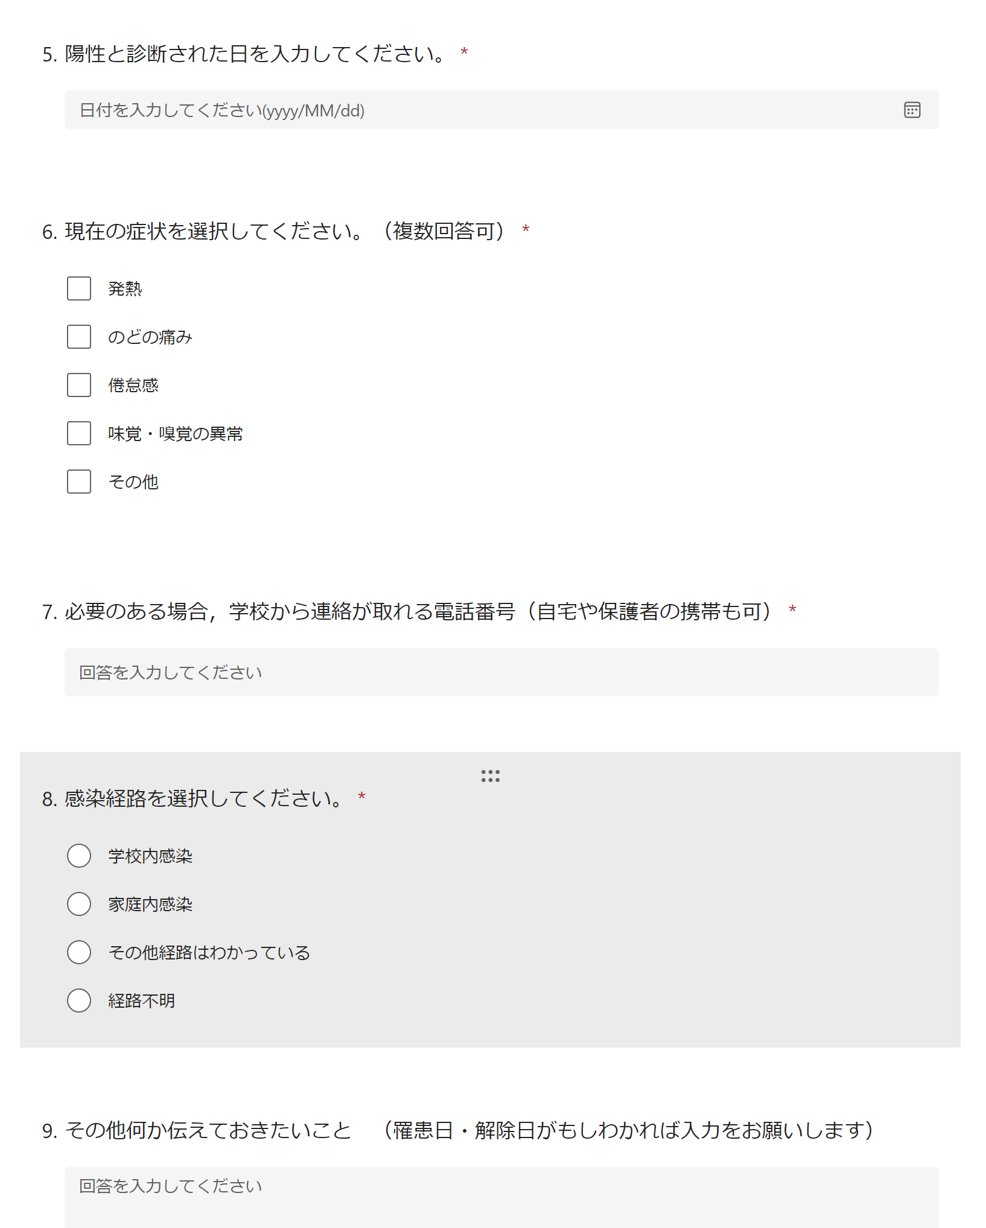
☆入力フォーム
感染経路を入力していただくことで，
学級閉鎖が必要なのかの判断がすぐに
行えるようになった
★
★

Slide 4
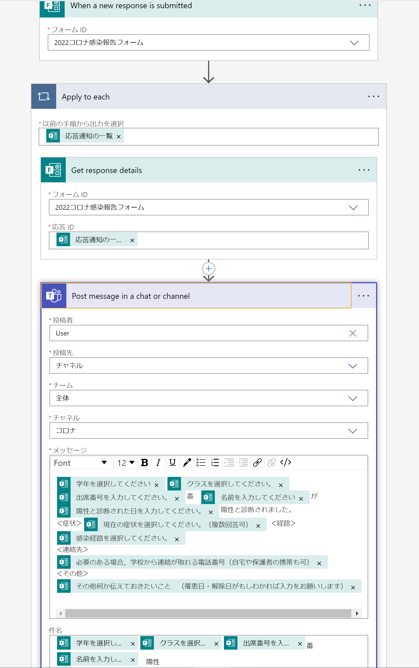
☆Power Automate
Teamsへ自動投稿にすることで，
漏れなく把握することができる
★
★

Slide 5
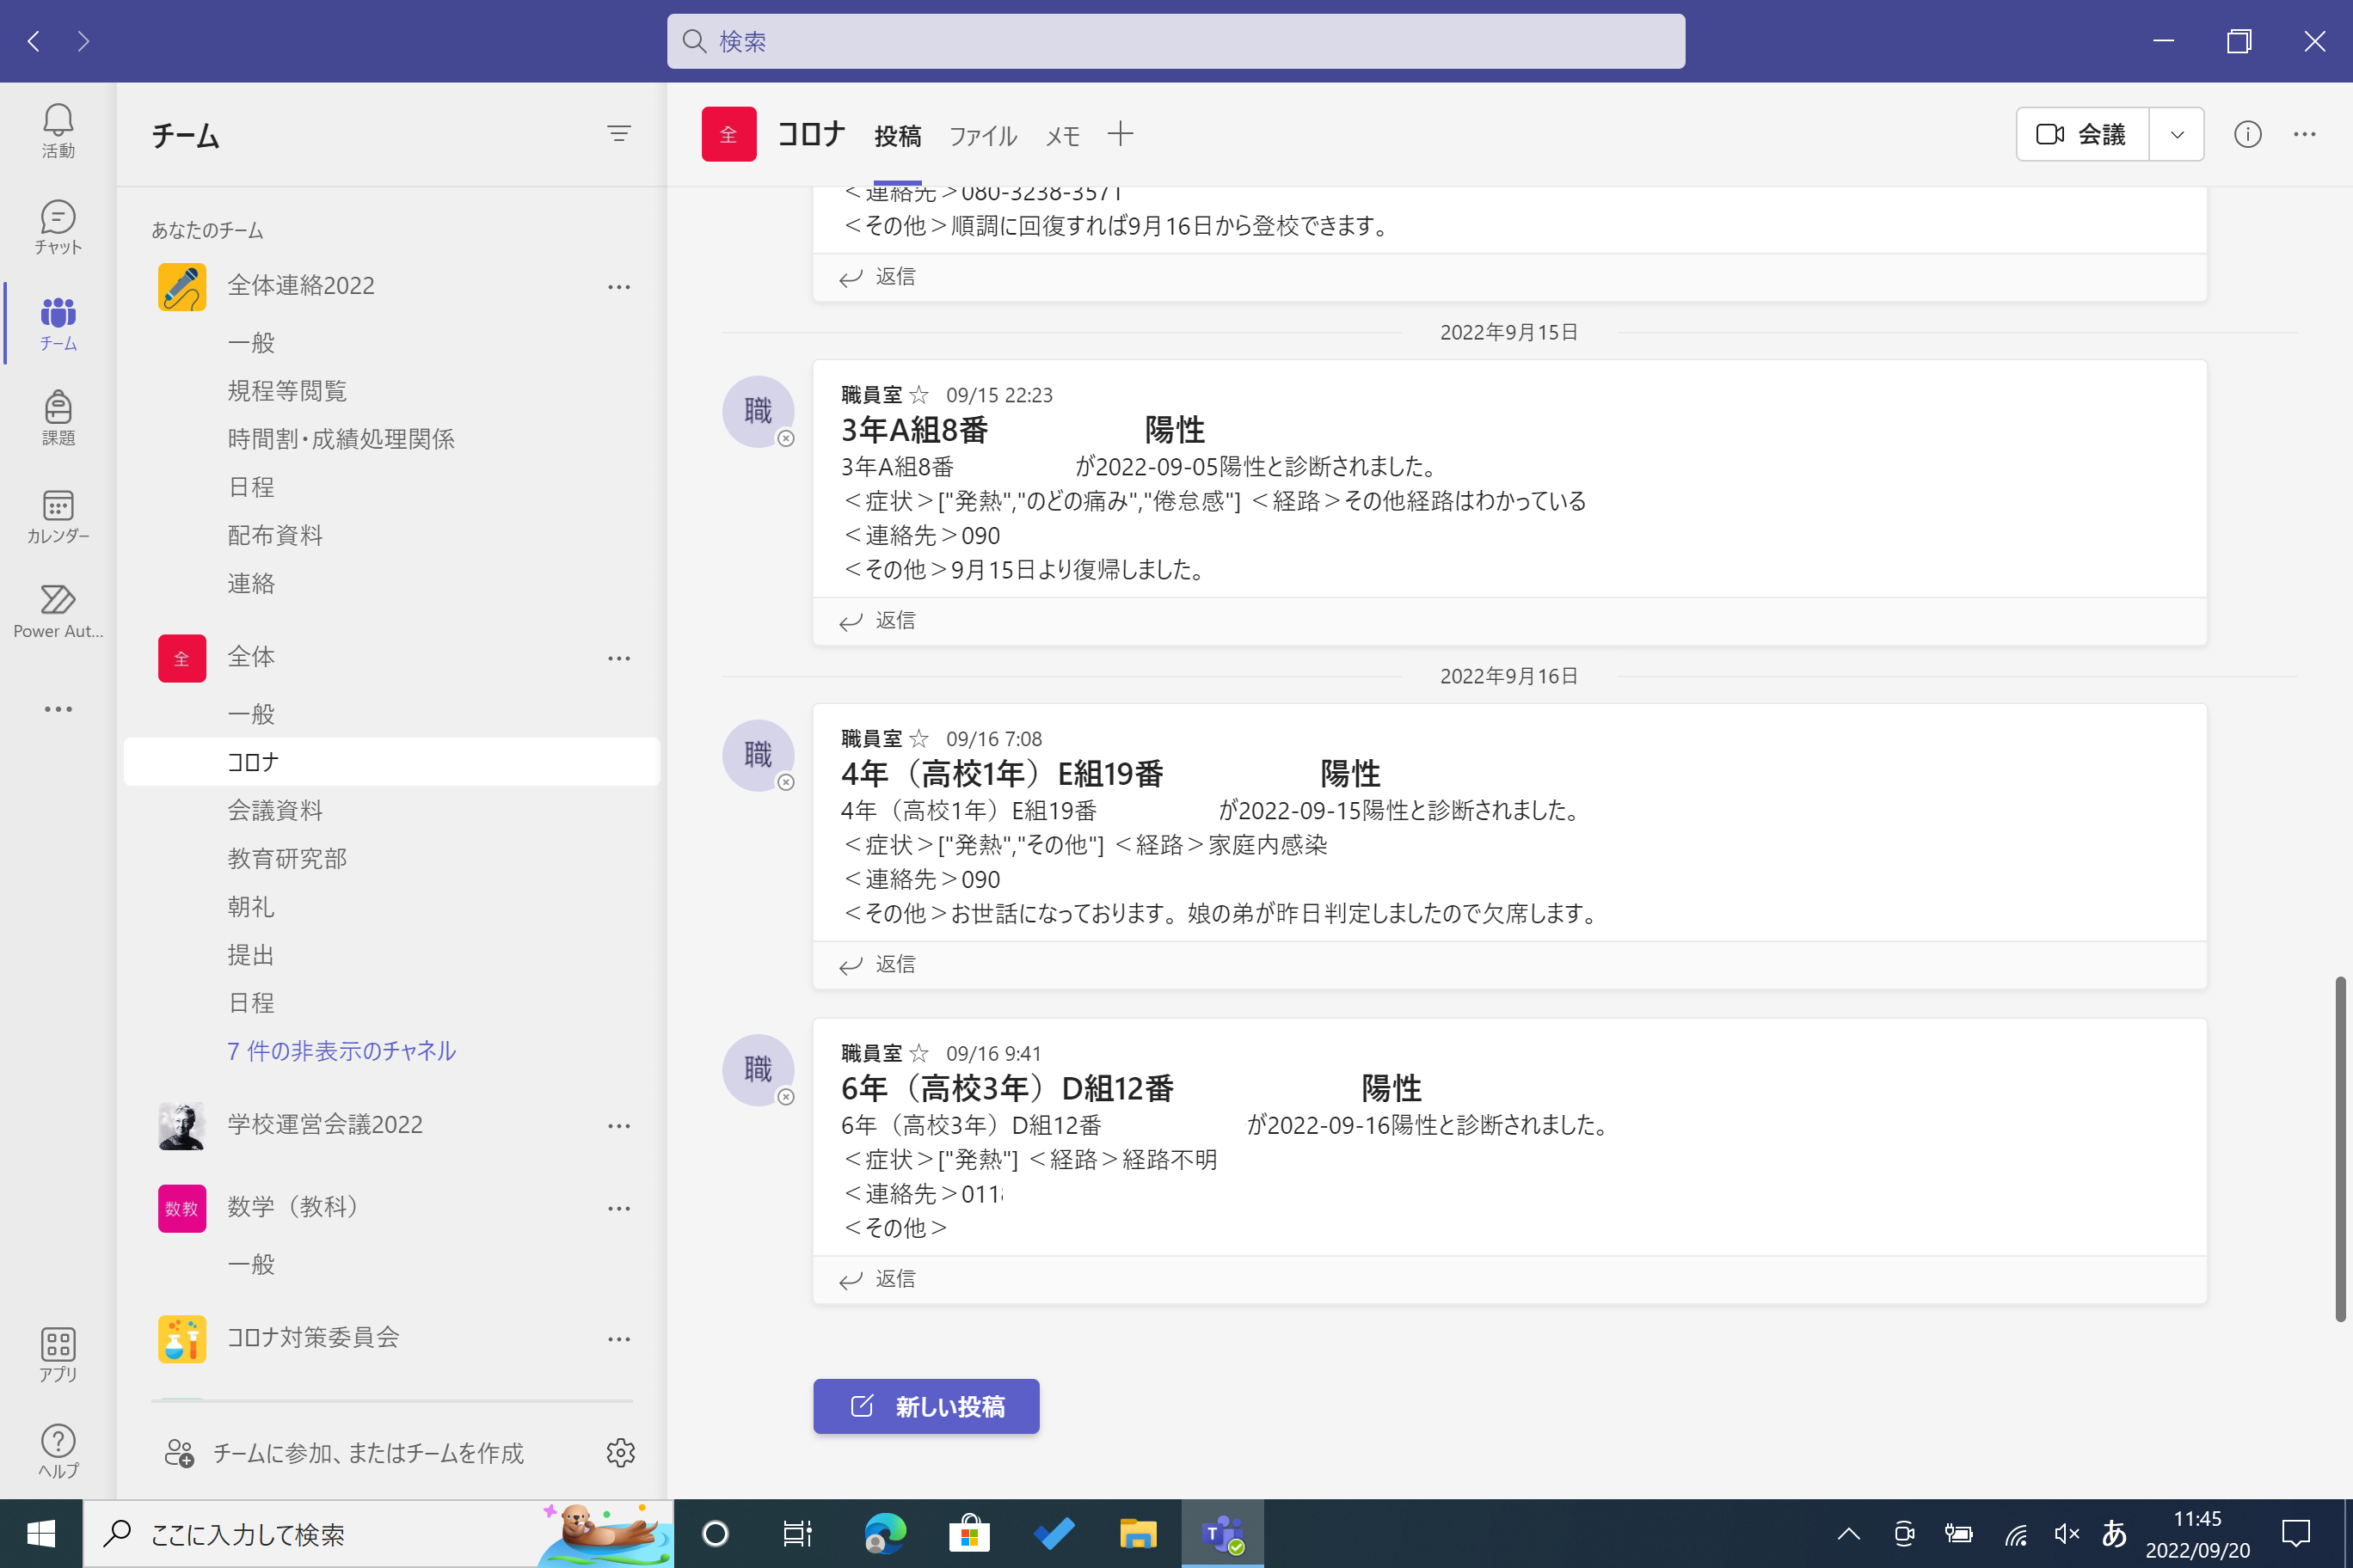
☆Teamsの画面
全教員が把握できる
★
★

Slide 6
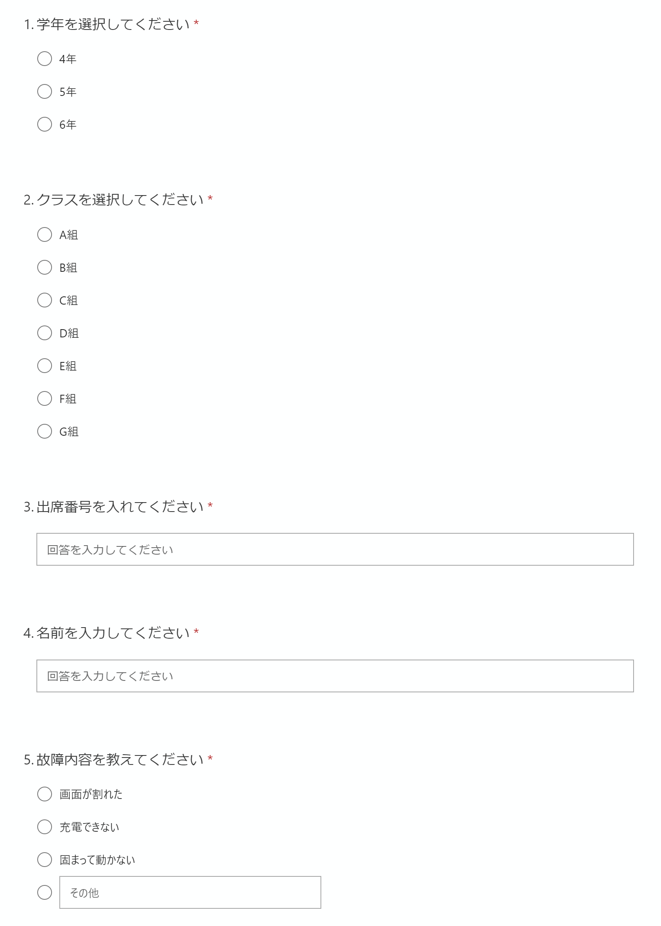
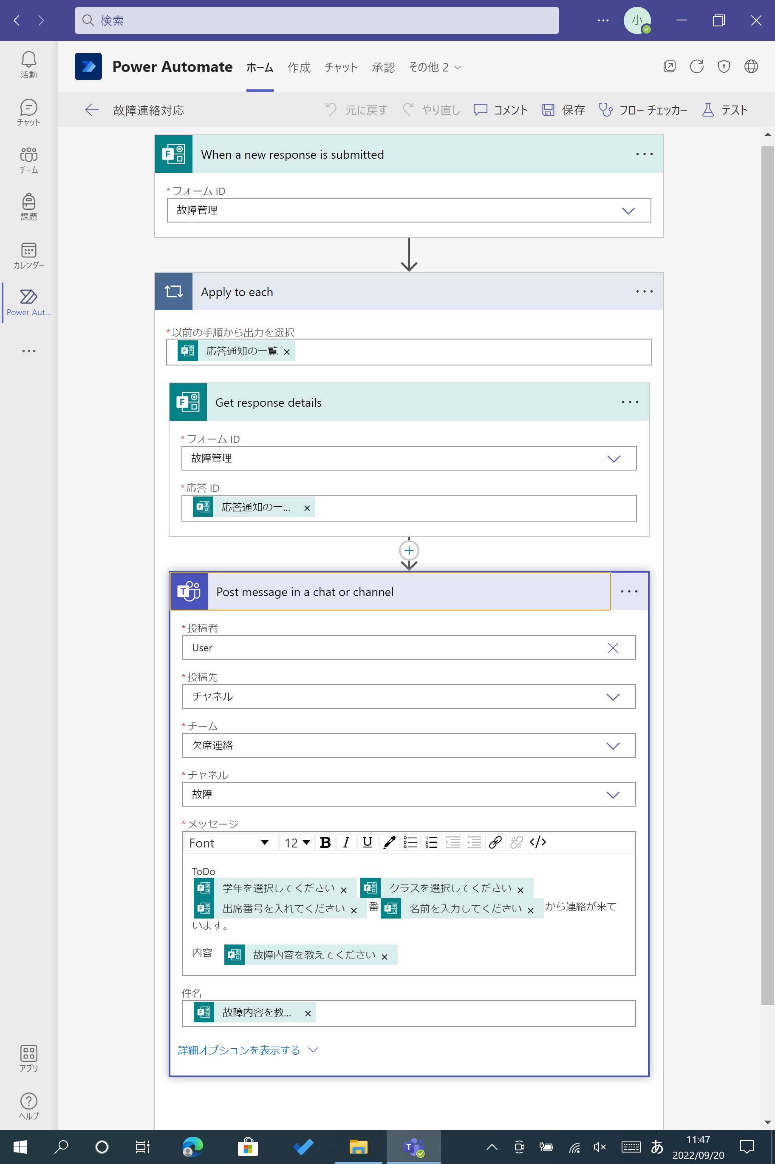
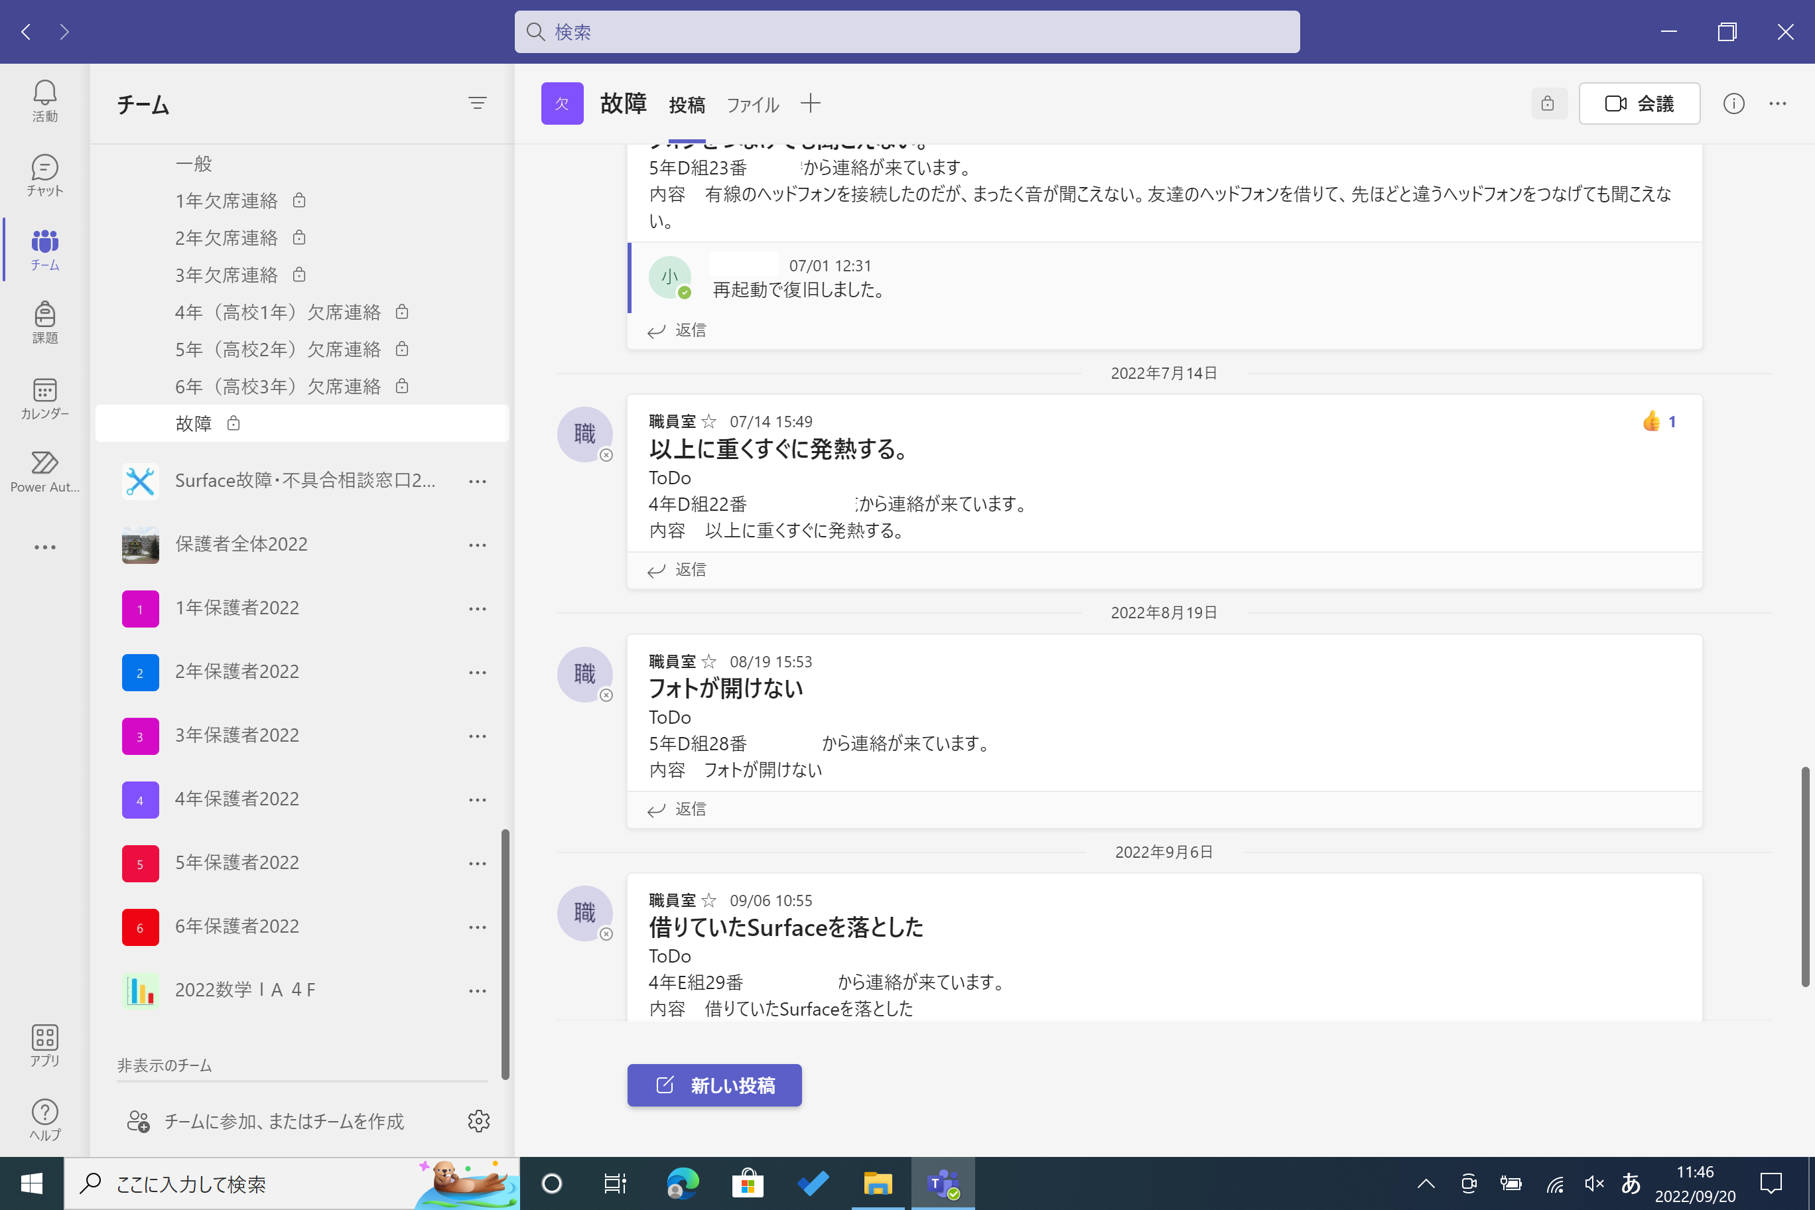
☆タブレット故障へ応用
１人１台端末への対応
対応済みの確認に利用
★
★

